Slide 1
التربية الاقتصادية
قصد 803/801/101
الفصل الدراسي الأول والثاني
للصف الأول الثانوي
توحيد المسارات- التعليم الفني والمهني

Slide 2
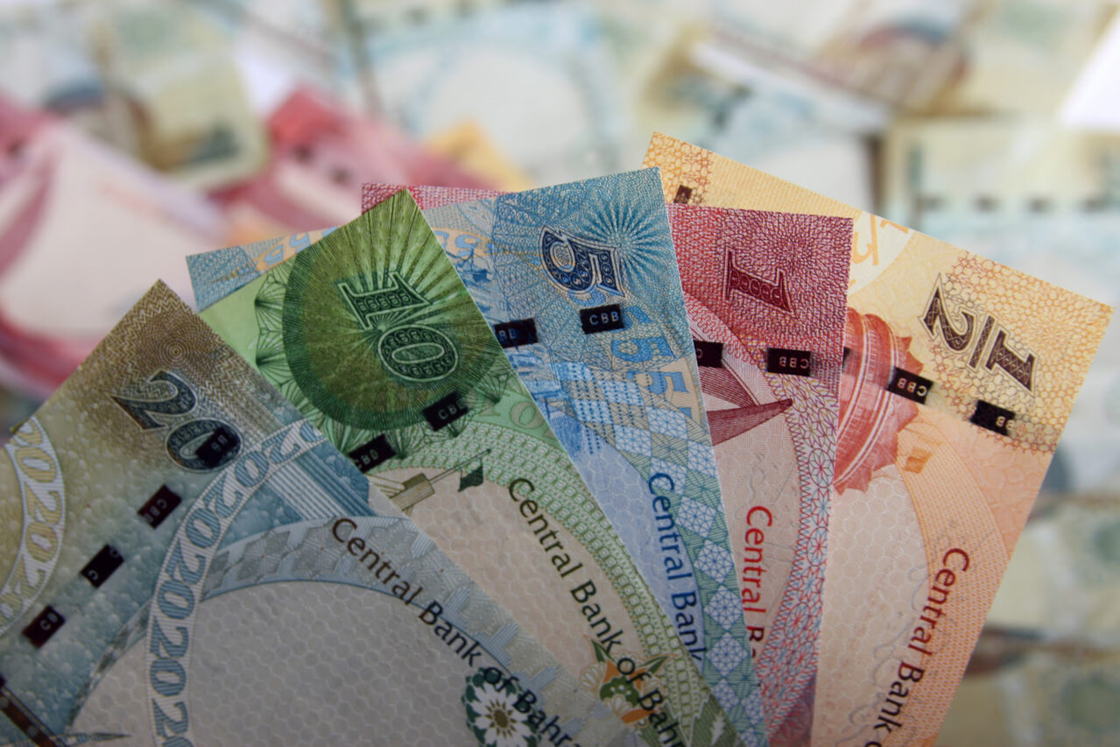
الوحدة الثانية
الثّقافة الماليّة

Slide 3
الدرس الثالث
المحاسبة الماليّة
الصفحات 79-88
مفهوم المحاسبة
الأطراف المستفيدة من المحاسبة
المعادلة المحاسبية
الدورة المحاسبية
خطوات الدورة المحاسبية
قصد 101 التربية الاقتصادية الفصل الدراسي الأول/الثاني الدرس 2-3: المحاسبة المالية
وزارة التربية والتعليم – الفصل الدراسي2023-2024

Slide 4
أهداف الدرس
يُتَوَقَع من الطالب بعد الانتهاء من هذا الدرس أن:
يتعرف مفهوم المحاسبة.
يحدد الأطراف المستفيدة من المحاسبة.
يستنتج المعادلة المحاسبية.
يعرف الدورة المحاسبية.
يرتب خطوات الدورة المحاسبية.
فــــي البدء ...
الهدف الأول
الهدف الثاني
الهدف الثالث
الهدف الرابع
الهدف الخامس
إضاءة
التقويم الختامي
قصد 101 التربية الاقتصادية الفصل الدراسي الأول/الثاني الدرس 2-3: المحاسبة المالية
وزارة التربية والتعليم – الفصل الدراسي2023-2024

Slide 5
في البدء ....
النشاط الاستهلالي
ناقش مع زملائك، كيف يحدد صاحب المشروع من أن مشروعه يحقق ربحًا أم خسارة؟
فــــي البدء ...
الهدف الأول
الهدف الثاني
الهدف الثالث
الهدف الرابع
الهدف الخامس
إضاءة
التقويم الختامي
قصد 101 التربية الاقتصادية الفصل الدراسي الأول/الثاني الدرس 2-3: المحاسبة المالية
وزارة التربية والتعليم – الفصل الدراسي2023-2024

Slide 6
النشاط الاستهلالي
النشاط الاستهلالي
مفهوم المحاسبة
فــــي البدء ...
المحاسبة
مجموعة من المبادئ العلمية المتعارف عليها والتي تحكم تسجيل وتبويب وتحليل العمليات ذات القيم الماليّة المتعلقة بوحدة محاسبية (أي مشروع) في مجموعة من الدفاتر والسجلات بقصد تحديد نتيجة أعمال المشروع من ربح أو خسارة في خلال مدة معينة وكذلك المركز المالي لهذا المشروع في نهاية المدة.
الهدف الأول
الهدف الثاني
الهدف الثالث
الهدف الرابع
الهدف الخامس
إضاءة
التقويم الختامي
قصد 101 التربية الاقتصادية الفصل الدراسي الأول/الثاني الدرس 2-3: المحاسبة المالية
وزارة التربية والتعليم – الفصل الدراسي2023-2024

Slide 7
النشاط الاستهلالي
النشاط الاستهلالي
مفهوم المحاسبة
فــــي البدء ...
نشاطات المحاسبة
الهدف الأول
الهدف الثاني
الهدف الثالث
الهدف الرابع
الهدف الخامس
إضاءة
التقويم الختامي
قصد 101 التربية الاقتصادية الفصل الدراسي الأول/الثاني الدرس 2-3: المحاسبة المالية
وزارة التربية والتعليم – الفصل الدراسي2023-2024

Slide 8
النشاط الاستهلالي
النشاط الاستهلالي
الأطراف المستفيدة من المحاسبة
الأطراف الخارجية (المحاسبة الماليّة)
الأطراف الداخلية (المحاسبة الإدارية)
فــــي البدء ...
الهدف الأول
الهدف الثاني
الهدف الثالث
تزود المحاسبة الماليّة المستخدمين خارج المنشأة بالبيانات الماليّة .مثل:
المستثمرون
المقرضون (البنوك)
الضرائب
الدوائر الحكومية
توفر المحاسبة الإدارية المعلومات اللازمة لصناع القرار داخل المنشأة. مثل:
الإدارة
المديرون
أصحاب المشروع
الموظفون
الهدف الرابع
الهدف الخامس
إضاءة
التقويم الختامي
قصد 101 التربية الاقتصادية الفصل الدراسي الأول/الثاني الدرس 2-3: المحاسبة المالية
وزارة التربية والتعليم – الفصل الدراسي2023-2024

Slide 9
النشاط الاستهلالي
النشاط الاستهلالي
الأطراف المستفيدة من المحاسبة
نشاط فردي (2-3-1)
وضح أهمية المحاسبة الماليّة لكل من:
متخذي القرارات الماليّة من داخل المنشأة.
متخذي القرارات الماليّة من خارج المنشأة.
فــــي البدء ...
الهدف الأول
الهدف الثاني
الهدف الثالث
الهدف الرابع
الهدف الخامس
إضاءة
التقويم الختامي
قصد 101 التربية الاقتصادية الفصل الدراسي الأول/الثاني الدرس 2-3: المحاسبة المالية
وزارة التربية والتعليم – الفصل الدراسي2023-2024

Slide 10
النشاط الاستهلالي
النشاط الاستهلالي
المعادلة المحاسبية
فــــي البدء ...
الهدف الأول
الهدف الثاني
الهدف الثالث
الهدف الرابع
الهدف الخامس
إضاءة
التقويم الختامي
قصد 101 التربية الاقتصادية الفصل الدراسي الأول/الثاني الدرس 2-3: المحاسبة المالية
وزارة التربية والتعليم – الفصل الدراسي2023-2024

Slide 11
النشاط الاستهلالي
النشاط الاستهلالي
المعادلة المحاسبية
كما سبق أن أوضحنا أن معادلة الميزانية (المعادلة المحاسبيةAccounting Equation ) توضح العلاقة بين ممتلكات المنشأة ومصادر تمويل هذه الممتلكات. وتتكون المعادلة من:
الأصول Assets: تعبر عن الموارد الاقتصاديّة للمنشأة والتي لها منافع مستقبلية مثل النقدية والبضاعة والأثاث والأراضي والمباني وتمثل ممتلكات المنشأة أو أوجه استثمار أموال المنشأة. وتتكون الأصول من الأصول الثابتة والأصول المتداولة.
الخصوم Liabilities: وتمثل الديون على المنشأة للغير وتتمثل في القروض قصيرة أو طويلة الأجل والتي تم الحصول عليها من مصادر خارجية كالمقرضين والبنوك.
حقوق الملكية Owners’ Equity: وتمثل رأس المال Capital الذي قدمه صاحب أو أصحاب المنشأة للاستثمار في المنشأة والأرباح المحتجزة التي يُعَدُّ استثمارها داخل المنشأة. ويمكن التعبير عن معادلة المركز المالي بإحدى الصور الثلاث الآتية: الأصول = الخصوم + حقوق الملكية
أو الخصوم = الأصول – حقوق الملكية
أو حقوق الملكية = الأصول – الخصوم ويعبر عن حقوق الملكية بصافي الأصول Net Assets.
فــــي البدء ...
الهدف الأول
الهدف الثاني
الهدف الثالث
الهدف الرابع
الهدف الخامس
إضاءة
التقويم الختامي
قصد 101 التربية الاقتصادية الفصل الدراسي الأول/الثاني الدرس 2-3: المحاسبة المالية
وزارة التربية والتعليم – الفصل الدراسي2023-2024

Slide 12
النشاط الاستهلالي
النشاط الاستهلالي
المعادلة المحاسبية
نشاط فردي (2-3-2)
اشرح المعادلة المحاسبية مبينًا الصور المختلفة لها.
فــــي البدء ...
الهدف الأول
الهدف الثاني
الهدف الثالث
الهدف الرابع
الهدف الخامس
إضاءة
التقويم الختامي
قصد 101 التربية الاقتصادية الفصل الدراسي الأول/الثاني الدرس 2-3: المحاسبة المالية
وزارة التربية والتعليم – الفصل الدراسي2023-2024

Slide 13
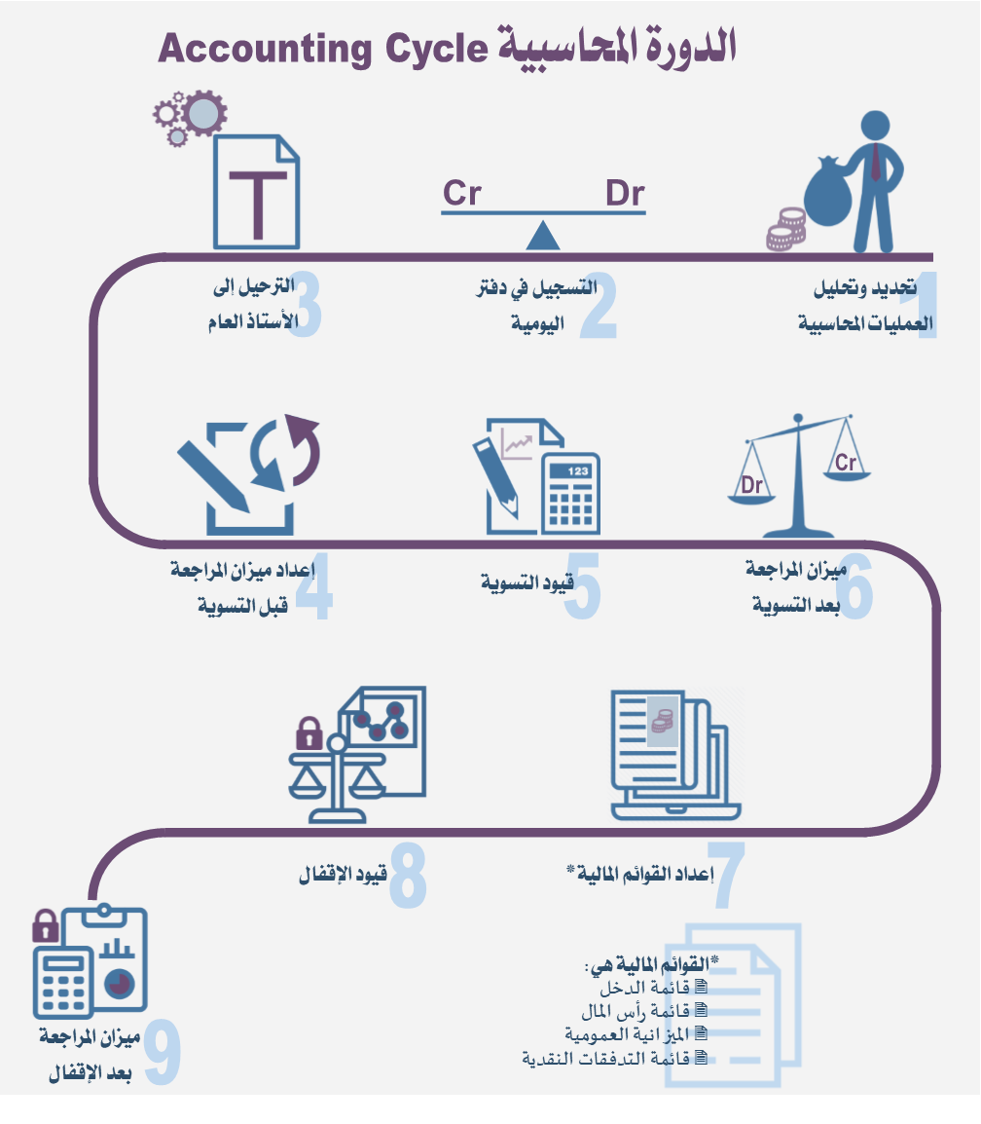
النشاط الاستهلالي
الدورة المحاسبية
النشاط الاستهلالي
فــــي البدء ...
الهدف الأول
الهدف الثاني
الهدف الثالث
الهدف الرابع
الهدف الخامس
إضاءة
التقويم الختامي
قصد 101 التربية الاقتصادية الفصل الدراسي الأول/الثاني الدرس 2-3: المحاسبة المالية
وزارة التربية والتعليم – الفصل الدراسي2023-2024

Slide 14
النشاط الاستهلالي
النشاط الاستهلالي
خطوات الدورة المحاسبية
الخطوة ❶: تحليل المعاملات Transactions Analysis إلى أطرافها المستفيدة والمعبرة عنها بالحسابات المدينة والدائنة.
الخطوة ❷: إثبات القيود المحاسبية وتسجيلها في دفتر اليومية العامة Journalizing - تُعَدُّ هذه المرحلة نقطة الانطلاق والبداية لدراسة المحاسبة وفهم مراحل الدورة المحاسبية.
الخطوة ❸: الترحيل إلى دفتر الأستاذ العام Posting to Ledger Account - يتم في هذه المرحلة واستكمالاً للمرحلة التي سبقتها فتح الحسابات المختصة في دفتر الأستاذ العام طبقًا للقيد الافتتاحي بالنسبة إلى حسابات الأصول والالتزامات وحقوق الملكية، وكذلك طبقًا للعمليات التي تجري بداية السنة الماليّة الحالية بالنسبة إلى حسابات المصروفات والإيرادات، ومن ثم يتم ترحيل القيود المحاسبية المسجلة في دفتر اليومية العامة إلى الحسابات الخاصة بها في دفتر الأستاذ العام؛ وذلك بحسب طرفه المدين والدائن.
فــــي البدء ...
الهدف الأول
الهدف الثاني
الهدف الثالث
الهدف الرابع
الهدف الخامس
إضاءة
التقويم الختامي
قصد 101 التربية الاقتصادية الفصل الدراسي الأول/الثاني الدرس 2-3: المحاسبة المالية
وزارة التربية والتعليم – الفصل الدراسي2023-2024

Slide 15
النشاط الاستهلالي
النشاط الاستهلالي
خطوات الدورة المحاسبية
الخطوة ❹: إعداد موازين المراجعة Trail Balance - بناء على الأرصدة التي تم الحصول عليها من المرحلة السابقة يتم إعداد موازين المراجعة بالأرصدة سواء كانت شهرية أو فصلية أو نصف سنوية، وفي جميع الأحوال لابد من إعدادها سنويًا، كما بالإمكان إعداد ميزان المراجعة بالمجاميع، وطبقًا لهذا النوع من الموازين يتضمن كل حساب جانبين أحدهما للمبالغ المدينة والآخر للمبالغ الدائنة.
الخطوة ❺: إجراء عمليات الجردAdjustment - مما لا شك فيه أن أي وحدة اقتصادية مهما كان مستوى كفاءة النظام المحاسبي ومدى تأهيل الكادر المحاسبي ودرجة تقنيات الحاسوب الحديثة المستعملة في المحاسبة، لا بد لها من إجراء عمليات المطابقة ما بين الواقع الفعلي والأرصدة الدفترية التي تظهرها السجلات والكشوف المحاسبية متمثلة بميزان المراجعة؛ للوقوف على صحة العمل المحاسبي، واكتشاف مواطن الضعف والخلل، وحتى محاولات التلاعب والغش والسرقة عدا عن محاولات الالتزام بالأسس والقواعد المحاسبية.
فــــي البدء ...
الهدف الأول
الهدف الثاني
الهدف الثالث
الهدف الرابع
الهدف الخامس
إضاءة
التقويم الختامي
قصد 101 التربية الاقتصادية الفصل الدراسي الأول/الثاني الدرس 2-3: المحاسبة المالية
وزارة التربية والتعليم – الفصل الدراسي2023-2024

Slide 16
النشاط الاستهلالي
النشاط الاستهلالي
خطوات الدورة المحاسبية
الخطوة ❻: إعداد ميزان المراجعة بعد التسويات Adjusted Trail Balance - يتم توضيح الأرصدة المدينة والدائنة بعد إجراء التُعَدُّيلات المطلوبة من خلال عمليات الجرد السابقة.
الخطوة ❼: مرحلة إعداد القوائم الماليّةFinancial Statement - إن ميزان المراجعة بالأرصدة المعدلة تشكل القاعدة الأساسية؛ لإعداد القوائم الماليّة في نهاية السنة الماليّة، ومن ضمنها الحسابات الختامية وهي:
فــــي البدء ...
الهدف الأول
الهدف الثاني
الهدف الثالث
الهدف الرابع
الهدف الخامس
إضاءة
التقويم الختامي
قصد 101 التربية الاقتصادية الفصل الدراسي الأول/الثاني الدرس 2-3: المحاسبة المالية
وزارة التربية والتعليم – الفصل الدراسي2023-2024

Slide 17
النشاط الاستهلالي
النشاط الاستهلالي
خطوات الدورة المحاسبية
قائمة الدخلIncome Statement : هي قائمة تظهر تفصيل الإيرادات والمصروفات خلال فترة معينة. فإذا زاد مجموع الإيرادات على مجموع المصروفات كانت نتيجة عمليات المنشأة خلال الفترة صافي الربح، وإذا حدث العكس وكانت مجموع الإيرادات أقل من مجموع المصروفات كانت النتيجة صافي الخسارة خلال الفترة.
صافي الربح = مجموع الإيرادات – مجموع المصروفات
وتشمل الإيرادات والمصروفات على الآتي:
الإيرادات: إيراد خدمات.
المصروفات: مصروف الإيجار – مصروف الكهرباء والماء – مصروف الرواتب والأجور – مصروف الإعلان – مصروف التأمين – مصروف الصيانة.
2) قائمة رأس المالStatements of Owners’ Equity : يتم فيها توضيح رأس المال في بداية المدة مضافًا إليه الربح (من قائمة الدخل) أو مخصومًا منه الخسارة والمسحوبات الشخصية، والنتيجة النهائية هي عبارة عن رأس المال في نهاية المدة التجارية حيث يظهر في الميزانية العمومية.
فــــي البدء ...
الهدف الأول
الهدف الثاني
الهدف الثالث
الهدف الرابع
الهدف الخامس
إضاءة
التقويم الختامي
قصد 101 التربية الاقتصادية الفصل الدراسي الأول/الثاني الدرس 2-3: المحاسبة المالية
وزارة التربية والتعليم – الفصل الدراسي2023-2024

Slide 18
النشاط الاستهلالي
النشاط الاستهلالي
خطوات الدورة المحاسبية
3) الميزانية العمومية Balance Sheet: إعداد قائمة المركز المالي وتشتمل على الأصول والخصوم وحقوق الملكية، ويمكن الحصول عليها من ميزان المراجعة، كما أننا نحتاج إلى قيمة الأرباح أو الخسائر لإضافتها إلى حقوق الملكية أو خصمها منه، ويمكن الحصول عليها من قائمة الدخل. وتتضمن الحسابات الآتية:
أ. الأصول: وتنقسم إلى:
الأصول المتداولة: نقدية – مهمات – حسابات القبض (مدينون) – أوراق القبض.
الأصول الثابتة: أثاث – مباني – سيارات – آلات – معدات.
ب. الخصوم: وتنقسم إلى:
خصوم قصيرة الأجل: حسابات الدفع (دائنون) – أوراق الدفع – قروض قصيرة الأجل (سنة واحدة فقط).
خصوم طويلة الأجل: قروض طويلة الأجل (من سنتين فما فوق).
ج. حقوق الملكية: رأس المال أول المدة.
فــــي البدء ...
الهدف الأول
الهدف الثاني
الهدف الثالث
الهدف الرابع
الهدف الخامس
إضاءة
التقويم الختامي
قصد 101 التربية الاقتصادية الفصل الدراسي الأول/الثاني الدرس 2-3: المحاسبة المالية
وزارة التربية والتعليم – الفصل الدراسي2023-2024

Slide 19
النشاط الاستهلالي
النشاط الاستهلالي
خطوات الدورة المحاسبية
نشاط جماعي (2-3-3)
فــــي البدء ...
الهدف الأول
الهدف الثاني
الهدف الثالث
الهدف الرابع
الهدف الخامس
إضاءة
التقويم الختامي
قصد 101 التربية الاقتصادية الفصل الدراسي الأول/الثاني الدرس 2-3: المحاسبة المالية
وزارة التربية والتعليم – الفصل الدراسي2023-2024

Slide 20
النشاط الاستهلالي
النشاط الاستهلالي
خطوات الدورة المحاسبية
4) قائمة التدفقات النقدية Cash Flow Statement: وهي قائمة توضح الأثر النقدي لكل النشاطات التي قامت بها الشركة خلال الفترة الماليّة مع بيان طبيعة هذا الأثر بصفته يشكل تدفقًا نقديًا داخلاً للشركة أو خارجًا منها.
الخطوة ❽: إعداد قيود الإقفال Closing Entries - عند نهاية الفترة المحاسبية وبعد إعداد القوائم الماليّة نقوم بعمل قيود الإقفال وذلك لما يلي: حتى تكون أرصدة الحسابات المؤقتة (الإيرادات، المصروفات، المسحوبات الشخصية) مساوية للصفر، بحيث تكون مهيئة لتسجيل العمليات الماليّة لفترة محاسبية لاحقة.
فــــي البدء ...
الهدف الأول
الهدف الثاني
الهدف الثالث
الهدف الرابع
الهدف الخامس
إضاءة
التقويم الختامي
قصد 101 التربية الاقتصادية الفصل الدراسي الأول/الثاني الدرس 2-3: المحاسبة المالية
وزارة التربية والتعليم – الفصل الدراسي2023-2024

Slide 21
النشاط الاستهلالي
النشاط الاستهلالي
خطوات الدورة المحاسبية
فــــي البدء ...
الخطوة ❾: إعداد ميزان المراجعة بعد الأقفالPost Trial Balance - وتضمن الحسابات الدائمة فقط بسبب أن جميع الحسابات المؤقتة أصبح رصيدها مساوي للصفر. الهدف من ميزان المراجعة بعد الإقفال هو التحقق من توازن أرصدة الحسابات الدائمة والتي سيتم استعمالها في الفترات المحاسبية اللاحقة.
الهدف الأول
الهدف الثاني
الهدف الثالث
الهدف الرابع
الهدف الخامس
إضاءة
التقويم الختامي
قصد 101 التربية الاقتصادية الفصل الدراسي الأول/الثاني الدرس 2-3: المحاسبة المالية
وزارة التربية والتعليم – الفصل الدراسي2023-2024

Slide 22
النشاط الاستهلالي
النشاط الاستهلالي
خطوات الدورة المحاسبية
نشاط فردي (2-3-4)
فــــي البدء ...
الهدف الأول
بلغ إجمالي الأصول لشركة تايلوس في 31 مارس 2022م 18600 دينار بحريني، وإجمالي الخصوم 7000 دينار بحريني. أوجد حقوق المكلية في 31 مارس 2022م.
الهدف الثاني
الهدف الثالث
الهدف الرابع
الهدف الخامس
إضاءة
التقويم الختامي
قصد 101 التربية الاقتصادية الفصل الدراسي الأول/الثاني الدرس 2-3: المحاسبة المالية
وزارة التربية والتعليم – الفصل الدراسي2023-2024

Slide 23
النشاط الاستهلالي
إضاءة
النشاط الاستهلالي
الأنشطة المحاسبية للقياس والأفصاح: هي الأنشطة التي يقوم بها النظام المحاسبي لقياس مدخلات النظام (العمليات التبادلية وغير التبادلية)، وتسجيلها وتبويبها وتلخيصها والإفصاح عنها في شكل قوائم وتقارير ماليّة. وتعني العماليات التبادلية: العمليات بين المنشأة وأصحابها أو بين المنشأة وغيرهم. وتعني العمليات غير التبادلية: أي عمليات تتم داخل المنشأة مثل استهلاك الآلات، واستخدام المعدات والسيارات.
فــــي البدء ...
الهدف الأول
الهدف الثاني
الهدف الثالث
الهدف الرابع
الهدف الخامس
إضاءة
التقويم الختامي
قصد 101 التربية الاقتصادية الفصل الدراسي الأول/الثاني الدرس 2-3: المحاسبة المالية
وزارة التربية والتعليم – الفصل الدراسي2023-2024

Slide 24
؟
التقويم
1. تتمثل المعادلة المحاسبية في: الأصول = الخصوم – حقوق الملكية
فــــي البدء ...
الهدف الأول
الهدف الثاني
الهدف الثالث
خطأ
صح
الهدف الرابع
الهدف الخامس
إضاءة
التقويم الختامي
قصد 101 التربية الاقتصادية الفصل الدراسي الأول/الثاني الدرس 2-3: المحاسبة المالية
وزارة التربية والتعليم – الفصل الدراسي2023-2024

Slide 25
؟
التقويم
2. تُعَدُّ أوراق الدفع من الخصوم طويلة الأجل.
فــــي البدء ...
الهدف الأول
الهدف الثاني
الهدف الثالث
خطأ
صح
الهدف الرابع
الهدف الخامس
إضاءة
التقويم الختامي
قصد 101 التربية الاقتصادية الفصل الدراسي الأول/الثاني الدرس 2-3: المحاسبة المالية
وزارة التربية والتعليم – الفصل الدراسي2023-2024

Slide 26
؟
التقويم
3. السيارات تسجل في الميزانية العمومية في جانب:
فــــي البدء ...
الهدف الأول
الهدف الثاني
الهدف الثالث
ب. خصوم طويلة الأجل
أ. خصوم قصيرة الأجل
الهدف الرابع
الهدف الخامس
إضاءة
د. الأصول المتداولة
ج. الأصول الثابتة
التقويم الختامي
قصد 101 التربية الاقتصادية الفصل الدراسي الأول/الثاني الدرس 2-3: المحاسبة المالية
وزارة التربية والتعليم – الفصل الدراسي2023-2024

Slide 27
؟
التقويم
4. أوراق القبض تسجل في الميزانية العمومية في جانب:
فــــي البدء ...
الهدف الأول
الهدف الثاني
الهدف الثالث
ب. خصوم طويلة الأجل
أ. خصوم قصيرة الأجل
الهدف الرابع
الهدف الخامس
إضاءة
د. الأصول المتداولة
ج. الأصول الثابتة
التقويم الختامي
قصد 101 التربية الاقتصادية الفصل الدراسي الأول/الثاني الدرس 2-3: المحاسبة المالية
وزارة التربية والتعليم – الفصل الدراسي2023-2024

Slide 28
؟
التقويم
5. الميزانية العمومية هي قائمة تظهر تفصيل الإيرادات والمصروفات خلال فترة معينة.
فــــي البدء ...
الهدف الأول
الهدف الثاني
الهدف الثالث
خطأ
صح
الهدف الرابع
الهدف الخامس
إضاءة
التقويم الختامي
قصد 101 التربية الاقتصادية الفصل الدراسي الأول/الثاني الدرس 2-3: المحاسبة المالية
وزارة التربية والتعليم – الفصل الدراسي2023-2024

Slide 29
؟
التقويم
فــــي البدء ...
الهدف الأول
الهدف الثاني
الهدف الثالث
نشاط إضافي
الهدف الرابع
أجب على أسئلة الدرس في الكتاب المدرسي صفحة 88.
الهدف الخامس
إضاءة
التقويم الختامي
قصد 101 التربية الاقتصادية الفصل الدراسي الأول/الثاني الدرس 2-3: المحاسبة المالية
وزارة التربية والتعليم – الفصل الدراسي2023-2024

Slide 30
نهاية الدرس
شكراً لكم ،، وفقكم الله
قصد 101 التربية الاقتصادية الفصل الدراسي الأول/الثاني الدرس 2-3: المحاسبة المالية
وزارة التربية والتعليم – الفصل الدراسي2023-2024

Slide 31
التالي
قصد 101 التربية الاقتصادية الفصل الدراسي الأول/الثاني الدرس 2-3: المحاسبة المالية
وزارة التربية والتعليم – الفصل الدراسي2023-2024

Slide 32
رجوع
قصد 101 التربية الاقتصادية الفصل الدراسي الأول/الثاني الدرس 2-3: المحاسبة المالية
وزارة التربية والتعليم – الفصل الدراسي2023-2024

Slide 33
التالي
قصد 101 التربية الاقتصادية الفصل الدراسي الأول/الثاني الدرس 2-3: المحاسبة المالية
وزارة التربية والتعليم – الفصل الدراسي2023-2024

Slide 34
رجوع
قصد 101 التربية الاقتصادية الفصل الدراسي الأول/الثاني الدرس 2-3: المحاسبة المالية
وزارة التربية والتعليم – الفصل الدراسي2023-2024

Slide 35
التالي
قصد 101 التربية الاقتصادية الفصل الدراسي الأول/الثاني الدرس 2-3: المحاسبة المالية
وزارة التربية والتعليم – الفصل الدراسي2023-2024

Slide 36
رجوع
قصد 101 التربية الاقتصادية الفصل الدراسي الأول/الثاني الدرس 2-3: المحاسبة المالية
وزارة التربية والتعليم – الفصل الدراسي2023-2024

Slide 37
التالي
قصد 101 التربية الاقتصادية الفصل الدراسي الأول/الثاني الدرس 2-3: المحاسبة المالية
وزارة التربية والتعليم – الفصل الدراسي2023-2024

Slide 38
رجوع
قصد 101 التربية الاقتصادية الفصل الدراسي الأول/الثاني الدرس 2-3: المحاسبة المالية
وزارة التربية والتعليم – الفصل الدراسي2023-2024

Slide 39
التالي
قصد 101 التربية الاقتصادية الفصل الدراسي الأول/الثاني الدرس 2-3: المحاسبة المالية
وزارة التربية والتعليم – الفصل الدراسي2023-2024

Slide 40
رجوع
قصد 101 التربية الاقتصادية الفصل الدراسي الأول/الثاني الدرس 2-3: المحاسبة المالية
وزارة التربية والتعليم – الفصل الدراسي2023-2024

